Slide 1
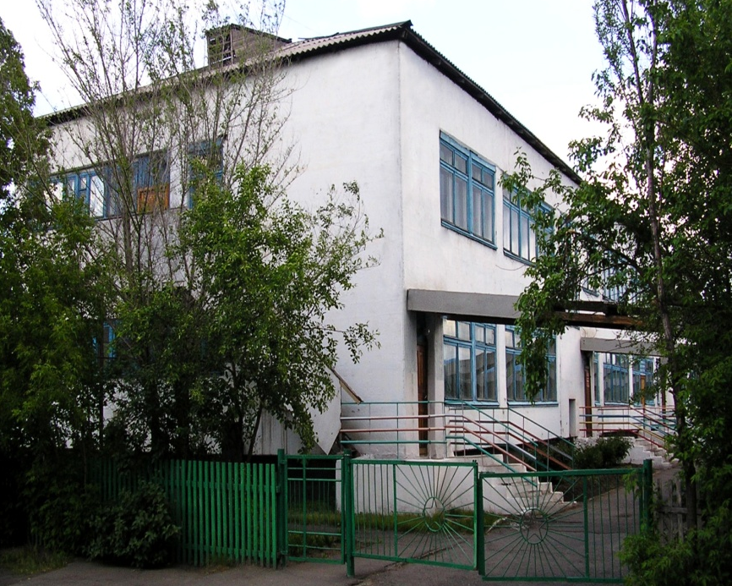
Муниципальное бюджетное дошкольное образовательное учреждение «Детский сад № 27 «ПЕТУШОК» г.Камень-на-Оби Каменского района Алтайского края
Панорама инновационной деятельности
ДОУ как центр методической поддержки и сопровождения педагогов в условиях введения ФГОС дошкольного образования

Slide 2
Цель проекта: Обеспечить методическое сопровождение педагогов ДОУ ориентированное на изменение профессиональной позиции педагога и совершенствование опыта практической деятельности в условиях введения ФГОСДО
Задачи:
Наметить пути обновления образовательного процесса в ДОУ в условиях малого города с учётом введения ФГОС дошкольного образования;
Создать условия способствующие удовлетворению актуальных профессиональных потребностей педагога и обеспечивающие условия для включения педагога в творческий поиск;
Ориентировать педагогов на ценностные установки, цели, задачи, определенные федеральным государственным стандартом, отбор инновационных форм и методов образовательной деятельности, ориентированной на развитие интеллектуально-творческого и социально-психологического потенциала личности ребенка.

Slide 3
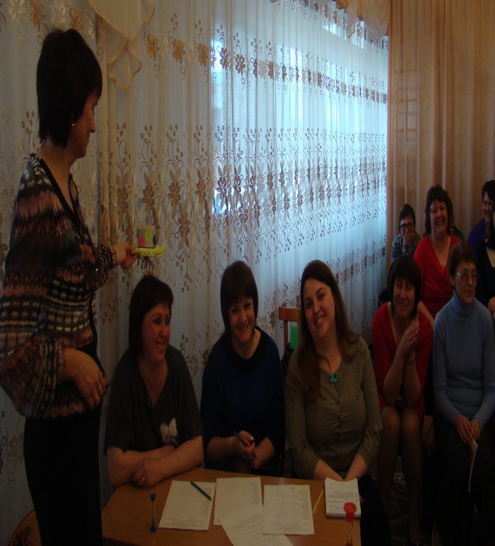
Результаты деятельности РИП
за 2015-2016 уч.год
Мастер класс для руководителей и специалистов ДОУ
Каменского района
Пиар-акция на ММО старших воспитателей ДОУ Каменского района
Презентация проекта на пленарном заседании РМШ г.Барнаул

Slide 4
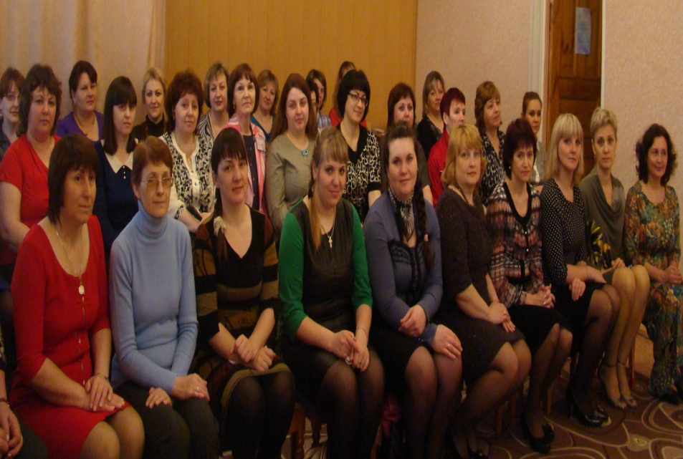
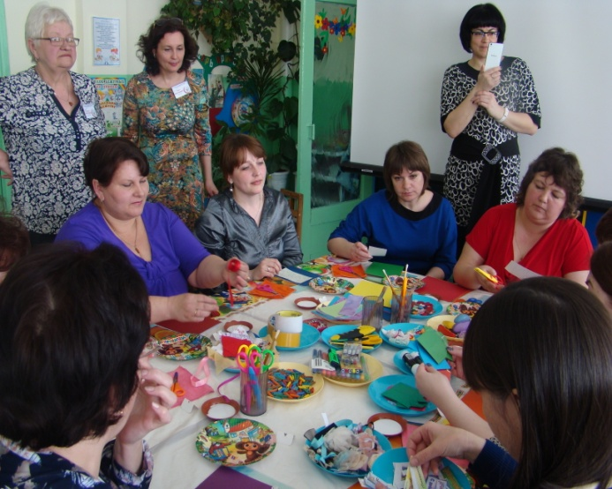
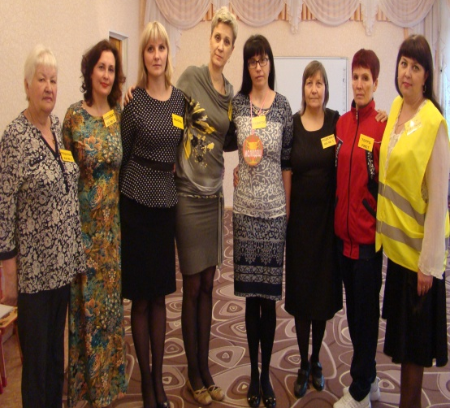
Организация и проведение методического дня в рамках РМШ
на базе ДОУ

Slide 5
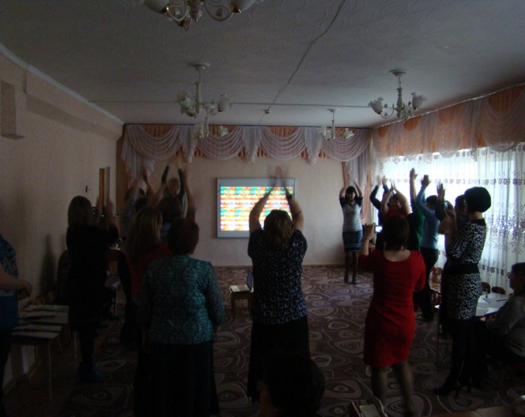
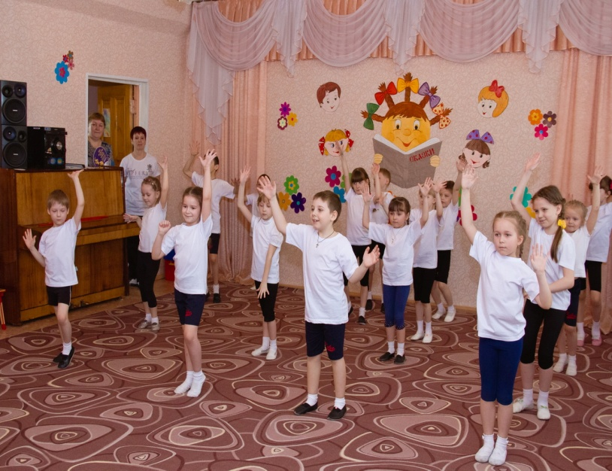
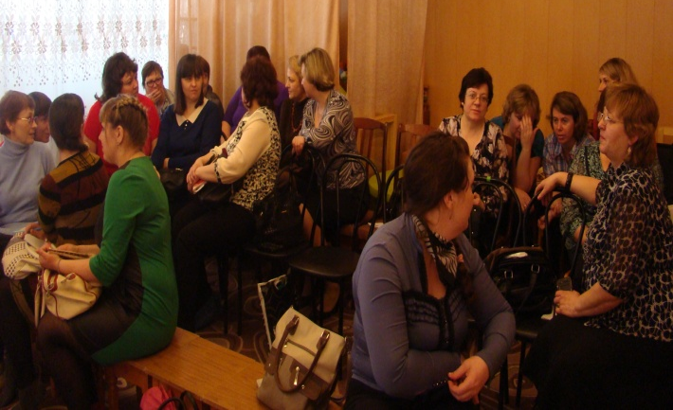
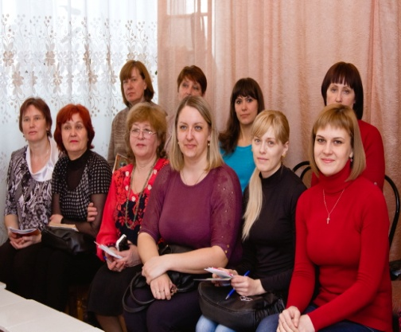
Презентация инновационного проекта ДОУ в рамках Районной методической недели

Slide 6
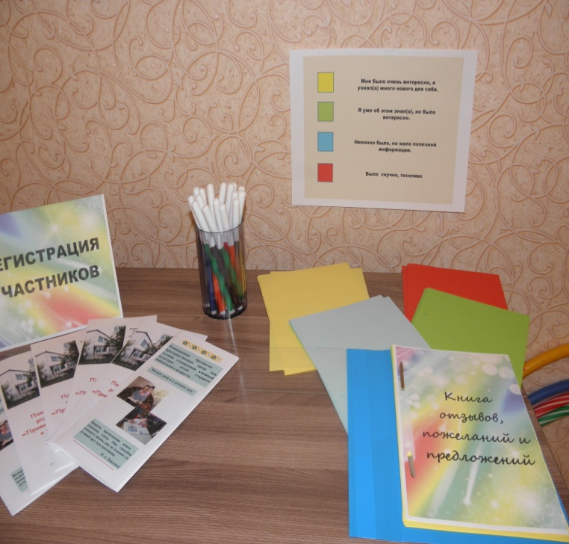
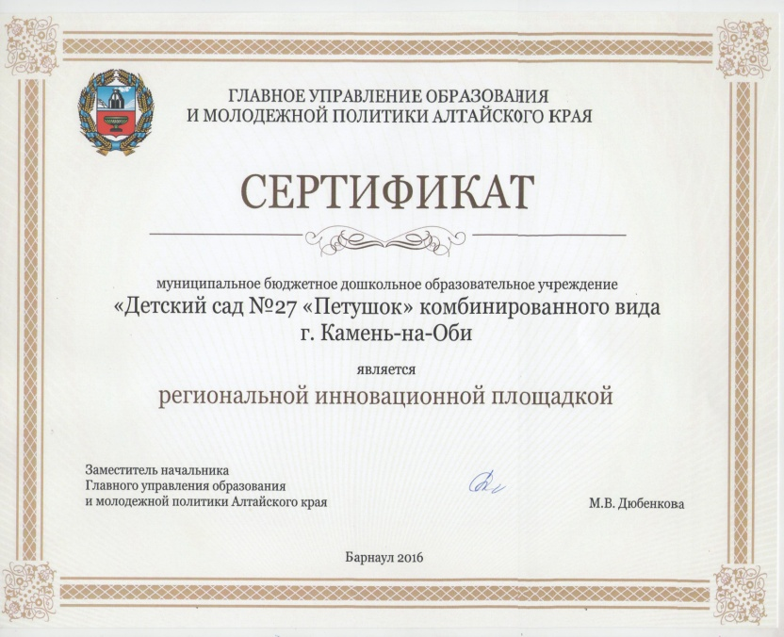
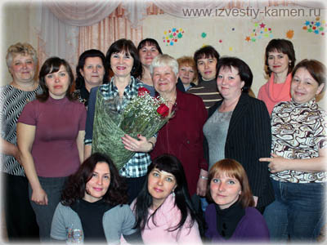
Стажёрская практика 26.10.2016г.
г.Камень-на-Оби
Добро пожаловать!
В МБДОУ «Детский сад № 27»

